Slide 1

Fighting Cybercrime with OSINT (FICO)
WP 1 Studio sonde per raccolta dati
Deliverable D.1.1.1 Report descrittivo
Gianluca Reali – MAURO FEMMINELLA

Slide 2
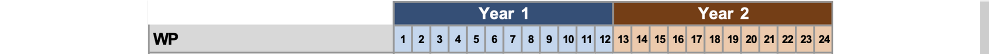
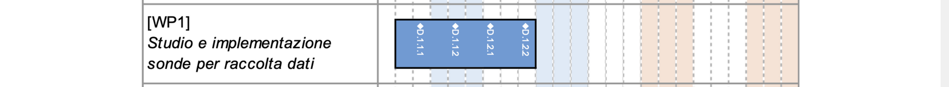
WP1 Research
Framework EDGE basato su componenti open source per rilevare scambi di traffico malevolo.
Uso di tecnologie Open Source e AI
Implementazione in Raspberry PI

Slide 3
Impostazione dell’attività di ricerca
Uso di software passivo open-source, per raccolta e l’analisi di i dati relativi al traffico di rete.
Analisi per l’individuazione di attività sospette e dannose riguardanti la rete.
Creazione di log di elevato volume
Analisi on-line e off-line mediante librerie open source, per l’individuazione di possibili minacce

Slide 4


Tecnologie Individuate
Sviluppo iniziato negli anni ’90 da Vern Paxson, presso la Lawrence Berkeley National Laboratory (LBNL), con il nome di di "Bro" in omaggio a George Orwell.
Supportato da numerosi istituti il National Science Foundation (NSF) e National Center for Supercomputing Applications (NCSA). Nel 2018 è stato introdotto il nome "Zeek".
RITA - Real Intelligence Threat Analytics - è sato creato da Black Hills Information Security, fondata nel 2016 da John Strand, dopo il decesso della madre RITA Strand, dalla quale deriva il nome. Nasce con l’obiettivo di creare un nuovo approccio nell’analisi delle possibili minacce, ossia di fare "Hunt teaming",
Zeek
Rita

Slide 5
Architettura di Zeek
L’architettura ad alto livello è semplice, anche se include una certa complessità
Logs
Notification
Policy Script Interpreter
Gestisce gli eventi ricevuti dall’Event Engine tramite un linguaggio di scripting creato appositamente per Zeek. Tramite lo Script Interpreter è possibile ricevere qualsiasi dato dalla rete, creare log ed analizzarli.
Events
Event Engine
Riceve i pacchetti attraverso l’interfaccia di rete e li riduce in un flusso corrispondente di "eventi" più complessi e ricchi di informazione. L’Event Engine include altri sottocomponenti: Input sources, Packet analysis, Session Analysis, e il File Analysis.
Packets
Network
Notes:
il Packet Analysis elabora i pacchetti occupandosi solo dei strati protocollari più bassi, iniziando dal Data Link Layer. Il Session Analysis fa riferimento all’Application Layer, analizzando i protocolli più popolari, come HTTP e FTP. il File analysis analizza il contenuto dei file trasferiti durante le sessioni.

Slide 6
Principali log di Zeek
1. conn.log - È uno dei più importanti, traccia sia i protocolli orientati alla connessione, come il TCP, sia quelli connectionless, come l’UDP
2. dns.log - Si riferisce allo scambio di traffico con il sistema DNS.
3. http.log – Include campi relativi agli indirizzi IP e porte utilizzate, ma si possono trovare anche altri campi, come i metodi HTTP utilizzati, e il relativo HOST. Inoltre, sono indicati gli URI utilizzati nella connessione HTTP, lo user agent e i codici di status del protocollo.
4. files.log- Questi log contengono informazioni relative alle attività che prevedono la scrittura su disco.
5. ftp (ssl).log - Zeek riassume tutte le attivita che utilizzano l’FTP File Transfer Protocol, cattura le informazioni essenziali e le incapsula in questo log per capire come un client e il server interagiscono utilizzando il protocollo FTP.
6. pe.log - “pe” sta per "portable executable". La loro importanza sta nel fatto che laro presenza indica attività dannose per il dispositivo.
7. traceroute.log – Usato per monitorare le attività di traceroute.
8. dhcp.log – log di controllo del corretto utilizzo dei server DHCP.
9. weird.log e notice.log
Weird.log tiene traccia delle analisi effettuata dall’Event Engine non andate a buon fine, magari per interruzione del traffico o magari per errore dei protocolli utilizzati. Notice.log racchiude gli eventi rilevati da Zeek classificati come oggetto di ispezione celere.
.

Slide 7
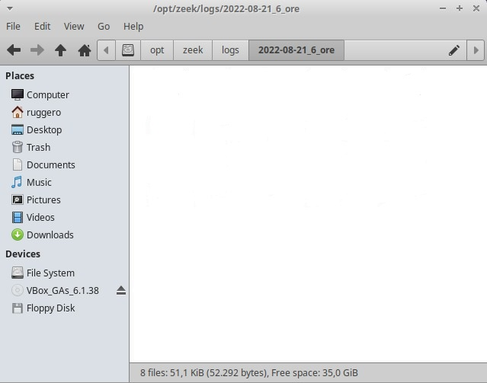
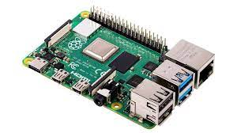








Metodologia di cattura
Struttura dei logs
Raspberry Pi
Catture di 6,12 e 24 ore

Slide 8
RITA
Real-Intelligence-Threat-Analytics
Analisi dei dati
RITA fa uso di algoritmi di machine learning ed è specializzato per individuare le seguenti tipologie di attacco:
Beacon
DNS tunneling
Black list checking
Identify Long Connections
View User-Agent Strings

Slide 9
Identificazione dei beacon
La prima caratteristica di un perfetto beacon è l’intervallo di invio dei pacchetti. Questo può essere lungo o corto, ma caratterizzato da consistenza nell’intervallo di tempo fra gli invii o consistenza nell’inconsistenza (consistenza del jitter).
La seconda caratteristica dei beacon è la dimensione dei pacchetti inviati, che tende ad essere poco variabile.
La terza caratteristica è il tempo di connessione. Se anche questo risulta pressoché costante, questo è sicuramente una buona indicazione.
Uso di specifici algoritmi (K-means e MADMOM - median average distribution of the mean) per l’individuazione dei beacon

Slide 10
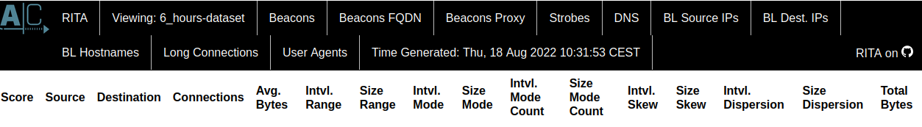
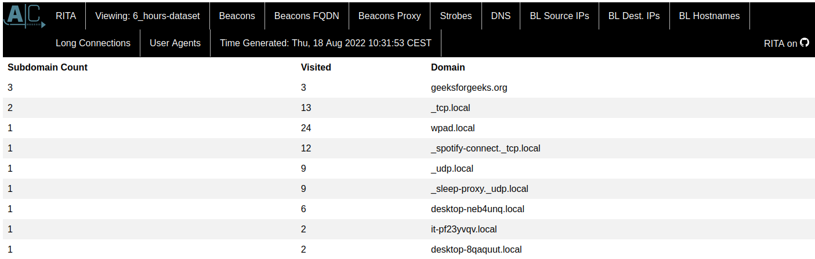
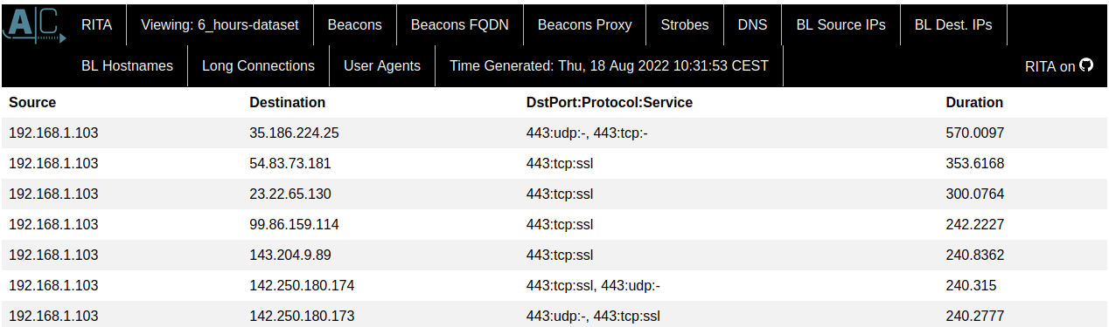
Analisi test da 6 ore
Beacons
DNS
Long connections

Slide 11
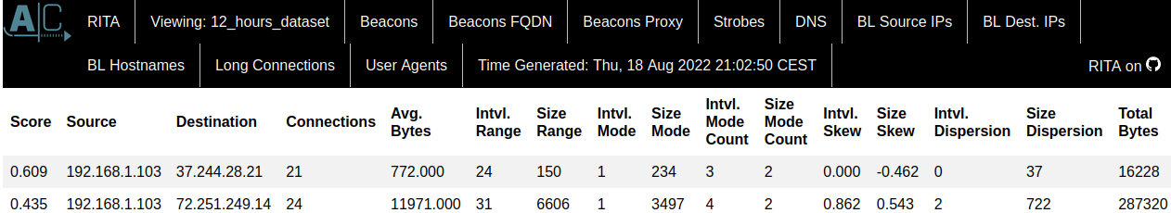
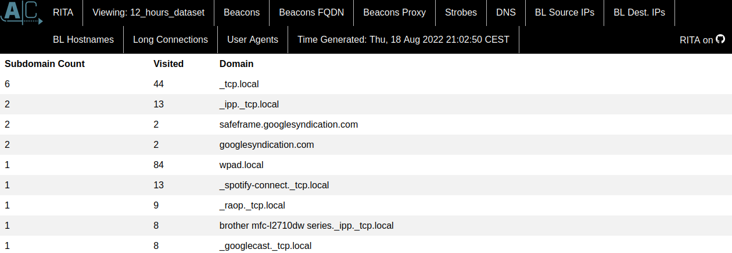
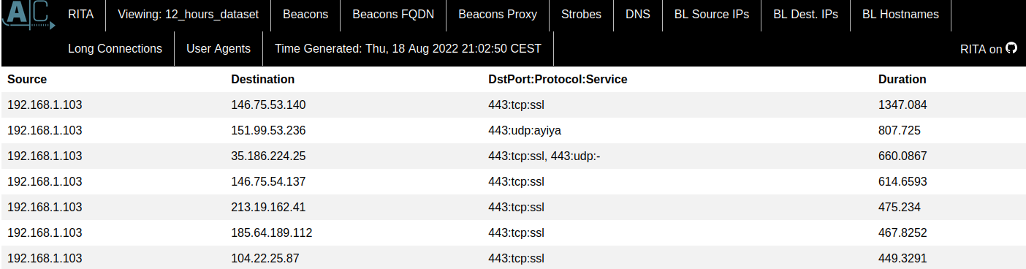
Analisi test da 12 ore
Beacons
DNS
Long connections

Slide 12
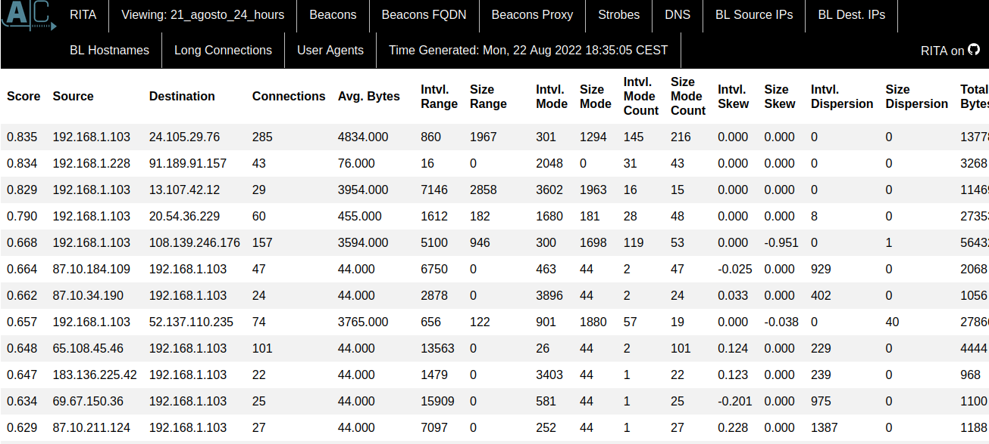
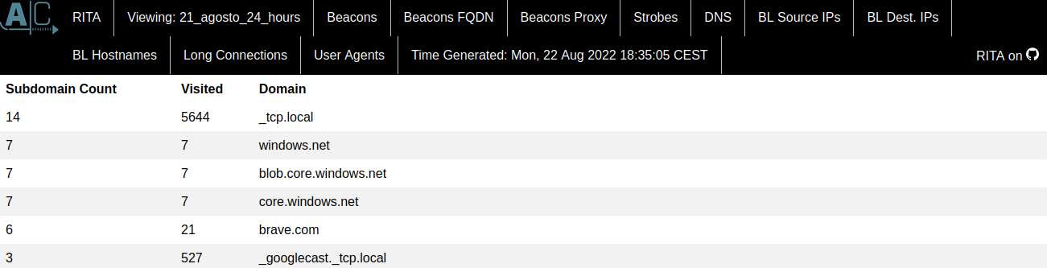
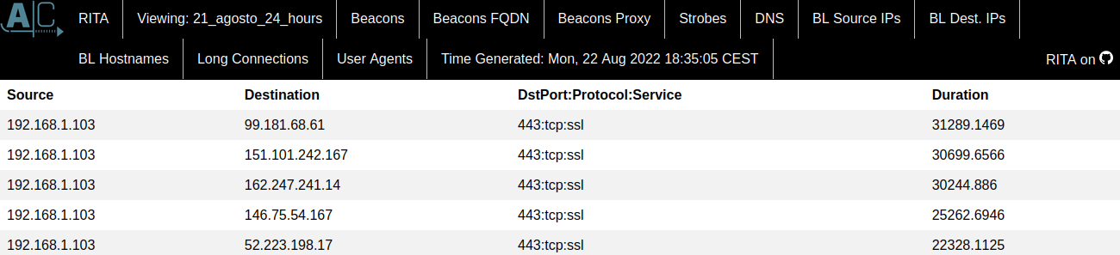
Analisi test da 24 ore
Beacon
DNS
Long connections

Slide 13

Grazie per l’attenzione

